Slide 1
РОЗРОБКА КЛІЄНТСЬКОЇ ЧАСТИНИ МОБІЛЬНОГО ЗАСТОСУНКУ «BAZHAY!»
ЛЬВІВСЬКИЙ НАЦІОНАЛЬНИЙ УНІВЕРСИТЕТ ІМЕНІ ІВАНА ФРАНКА
Факультет прикладної математики та інформатики
Кафедра інформаційних систем
Виконав Стегней В. І.
Керівник Горлач В.М.

Slide 2

Вступ
«BAZHAY!» — це мобільний застосунок, що дозволяє користувачам публікувати власні бажання та списки бажань (вішлисти), надаючи друзям, рідним і близьким можливість резервувати чи дарувати ці бажання.

Slide 3
Постановка задачі
У результаті виконання даної роботи має бути реалізований повнофункціональний мобільний застосунок, який може бути використаний широким колом користувачів для планування та здійснення бажань.

Slide 4
Модель даних
У рамках клієнтської частини мобільного додатку «BAZHAY!» використовується спрощене, але достатньо функціональне представлення даних, яке дозволяє зручно відображати, зберігати у локальному стані та надсилати інформацію до серверної частини.

Slide 5
1. User
id | string
email | string
username | string
first_name | string
last_name | string
birthday | string
view_birthday | boolean
sex | string
photo | string
about_user | string
subscriber | number
subscription | number
is_premium | boolean
is_unviewed_notification | boolean
is_already_registered | boolean

Slide 6
2. Wish
id | string
name | string
price | number
link | string
currency | string
description | string
access_type | string
photo | string
video | string
author | User

Slide 7
3. Reservation
id | string
selected_user | User
wish_id | string
candidates | User[]

Slide 8
4. Brand
slug | string
name | string
nickname | string
photo | string
cover_photo | string
description | string

Slide 9
5. Article
slug | string
title | string
description | string
photo | string

Slide 10
6. Subscription
id | string
user | User
subscribed_to | User

Slide 11




Використаний набір технологій
React Native
Expo
TypeScript
Firebase

Slide 12



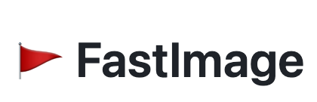
Додаткові бібліотеки
React Navigation
AsyncStorage
Formik + Yup
React Native Fast Image
React Native Reanimated

Slide 13

Серверні взаємодії
DRF
Redis
PostgreSQL

Slide 14
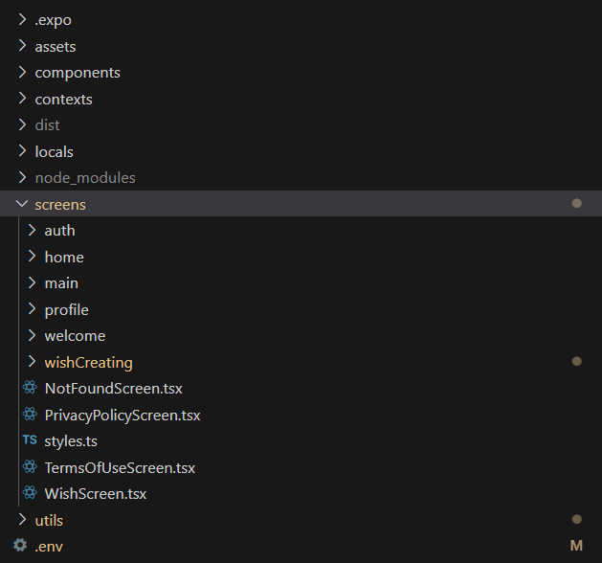
Архітектура застосунку

Slide 15

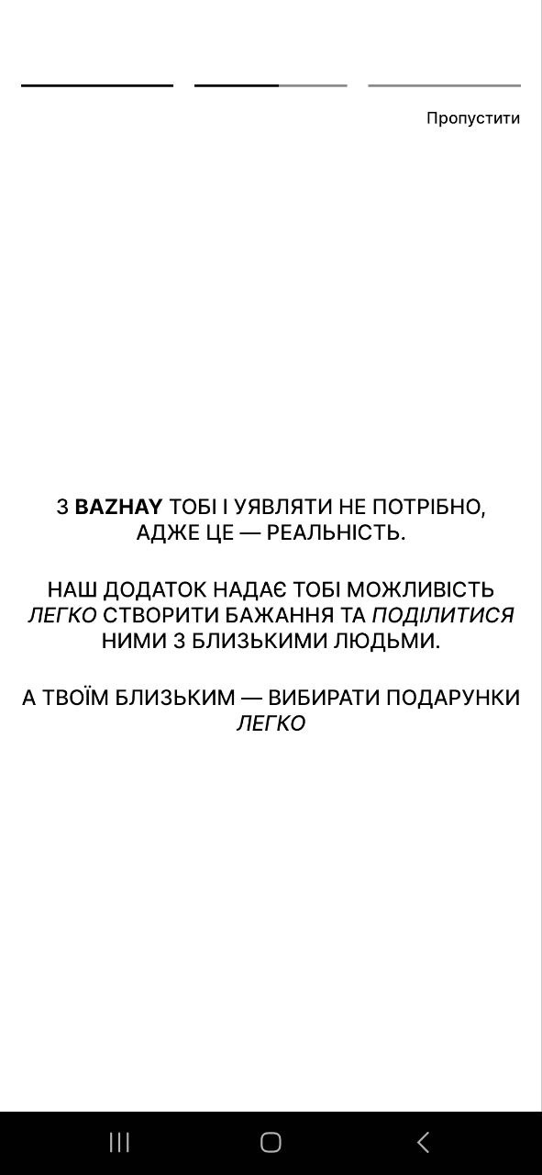
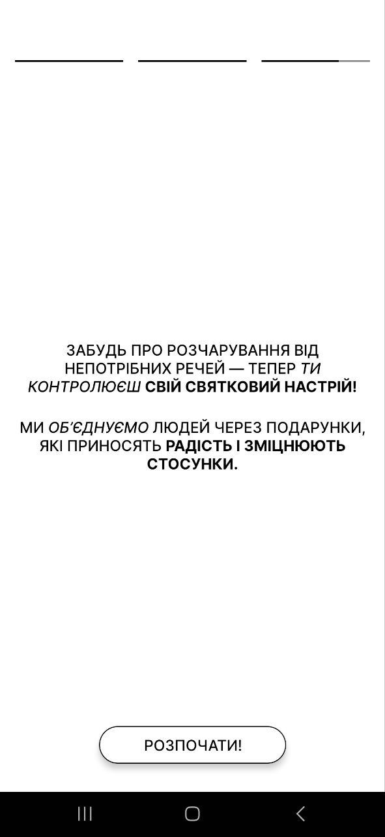
Інтерфейс користувача Вітальні екрани

Slide 16

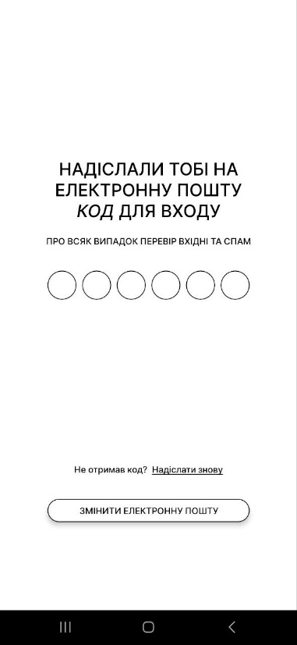
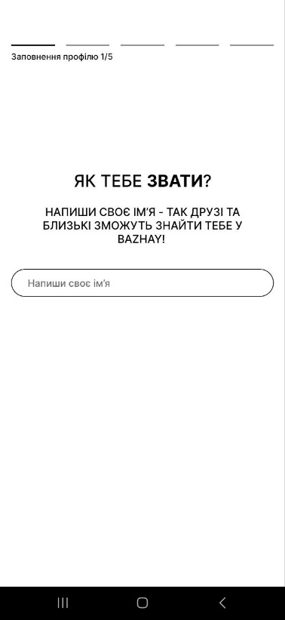
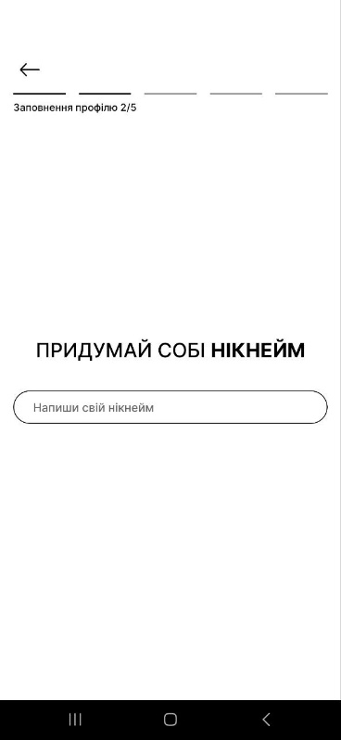
Екрани реєстрації та входу

Slide 17
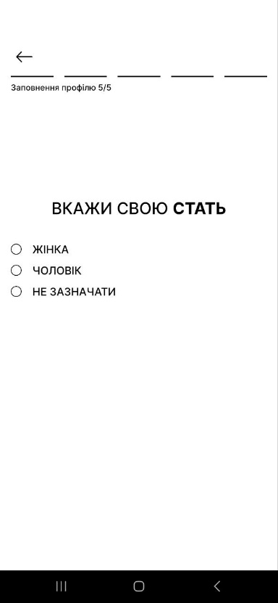
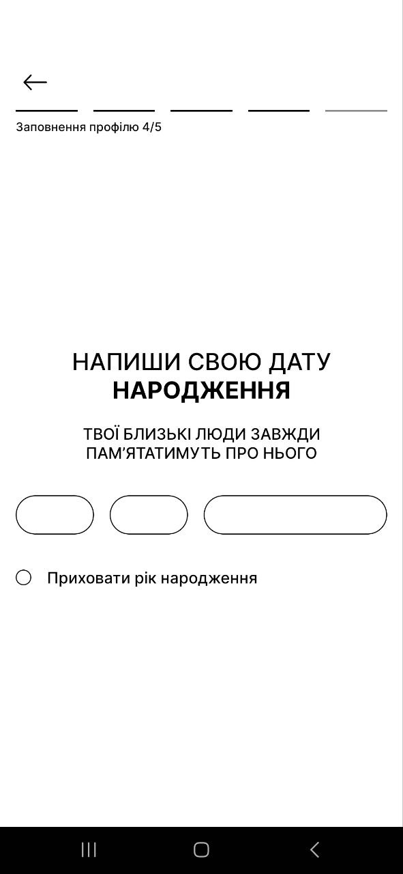
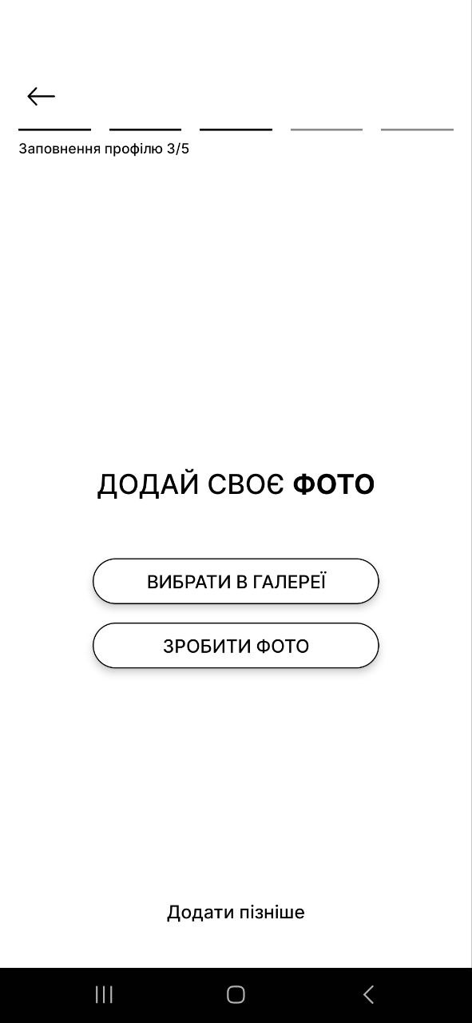

Slide 18
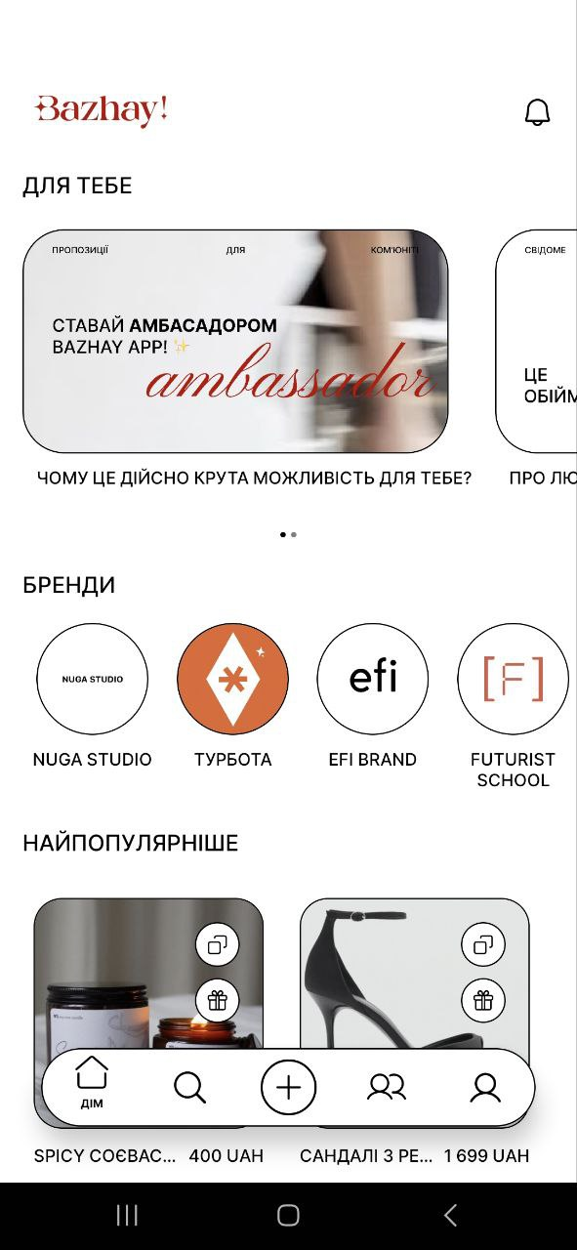
Головна стрічка

Slide 19
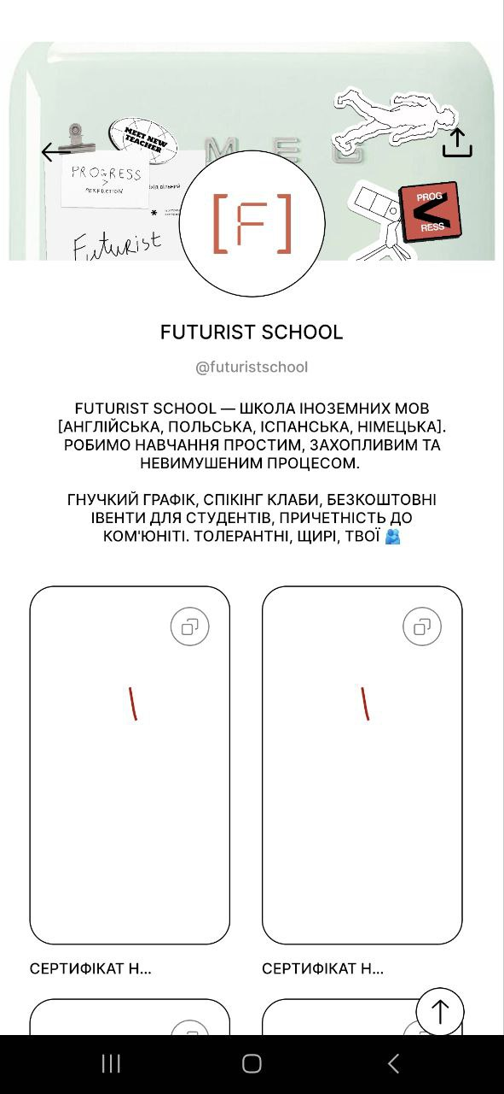


Сторінки брендів, новин та бажань

Slide 20
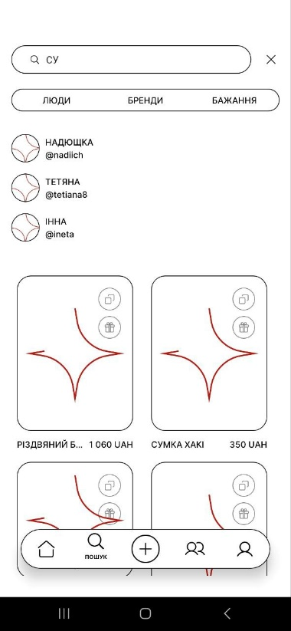
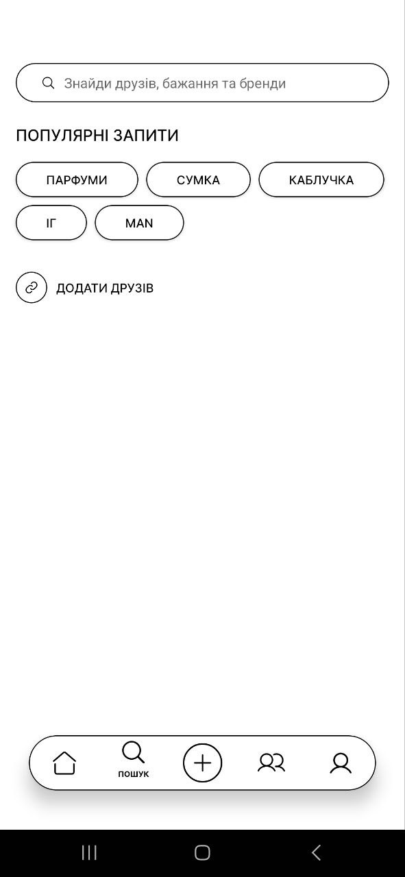
Сторінка пошуку

Slide 21
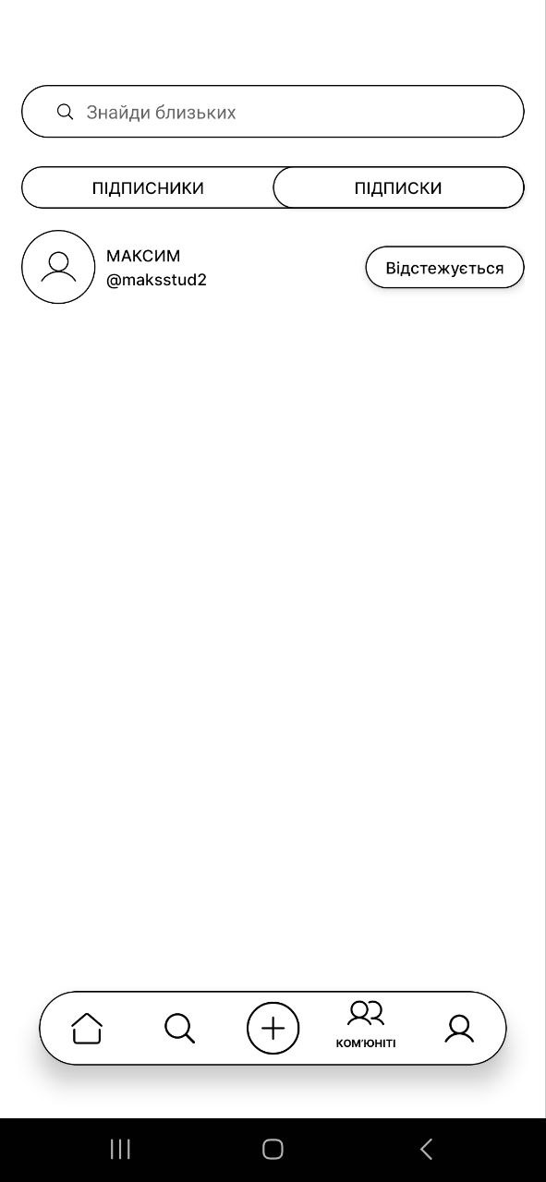
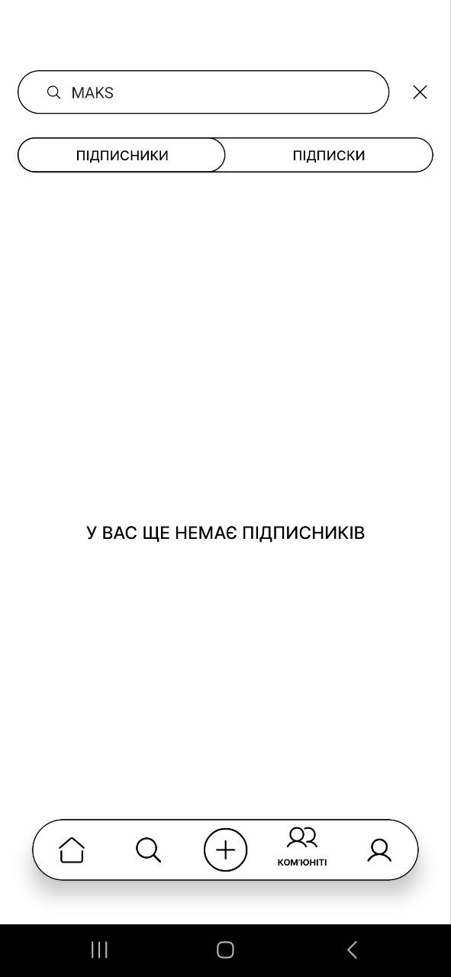
Сторінка “Ком’юніті”

Slide 22
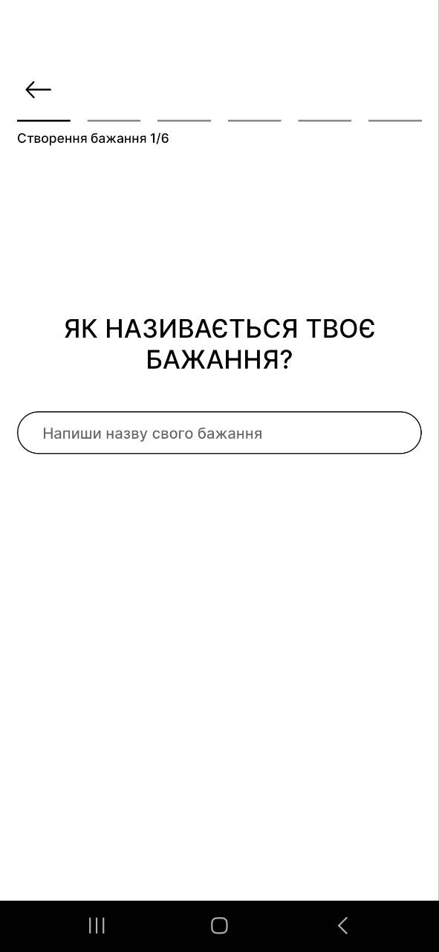
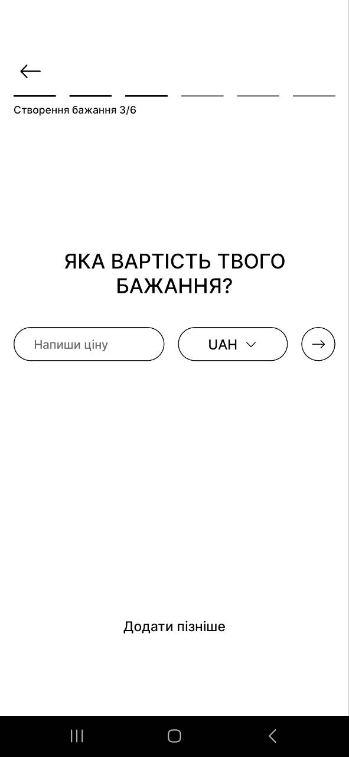
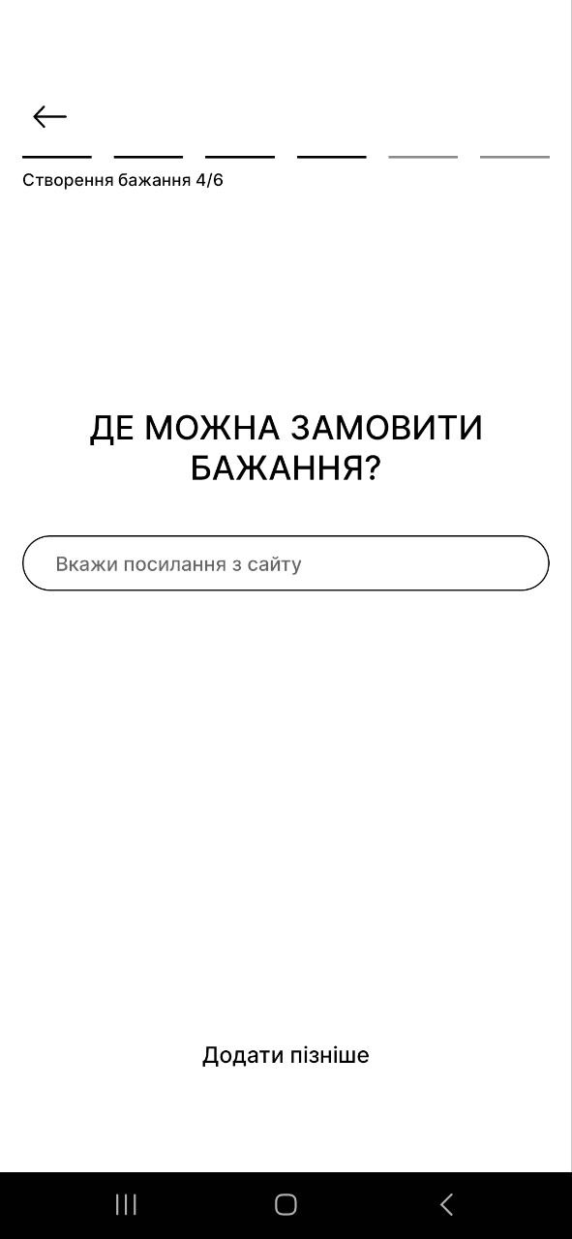
Створення бажання

Slide 23
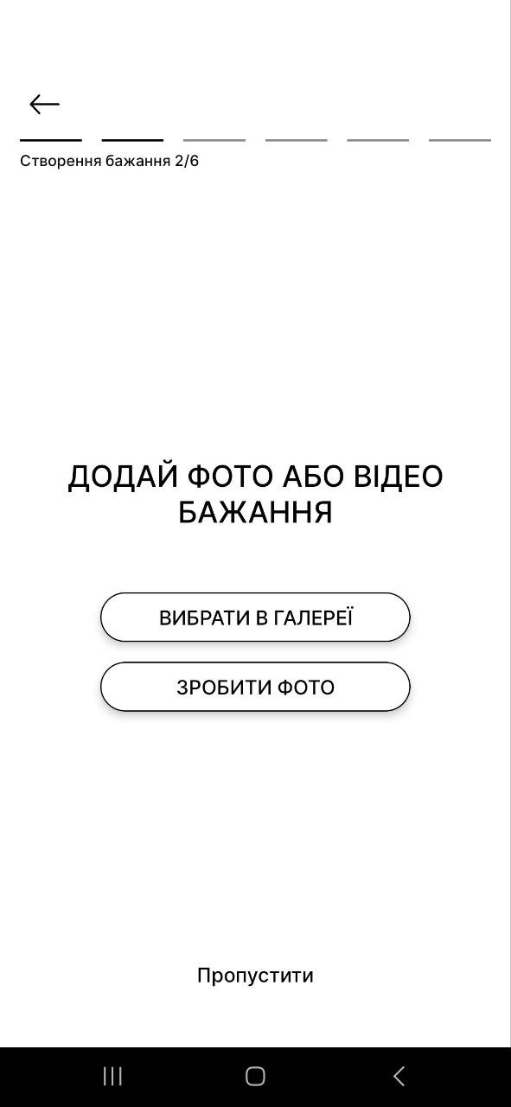
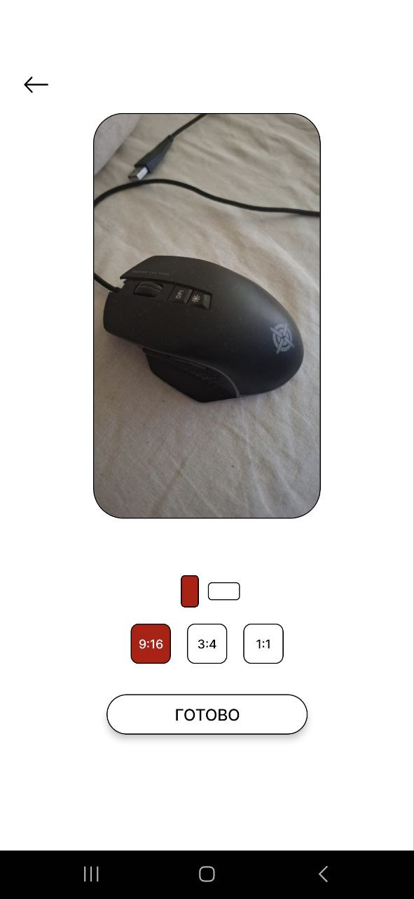
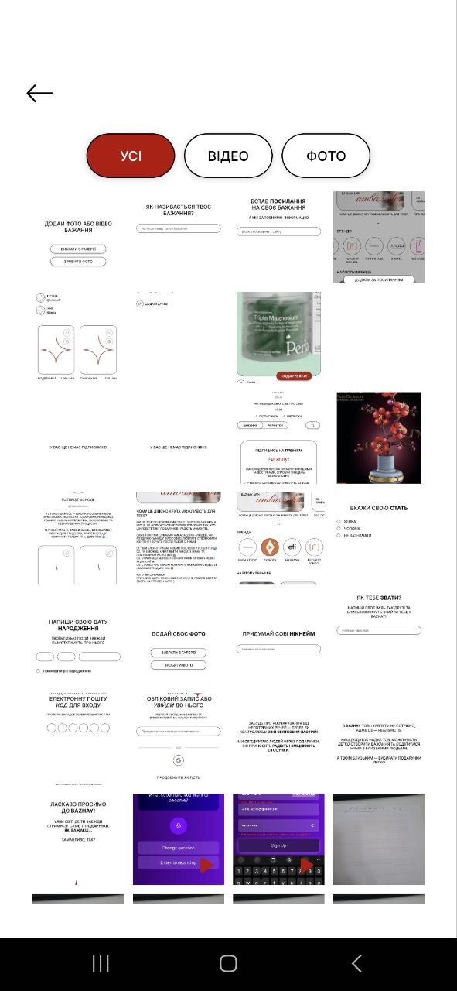

Slide 24
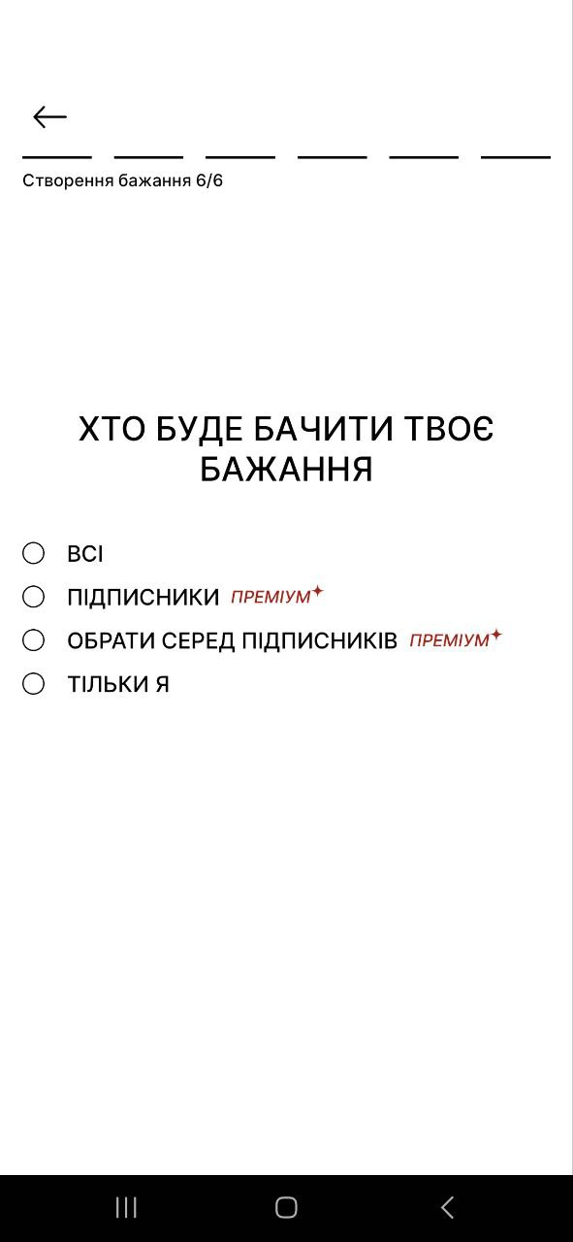
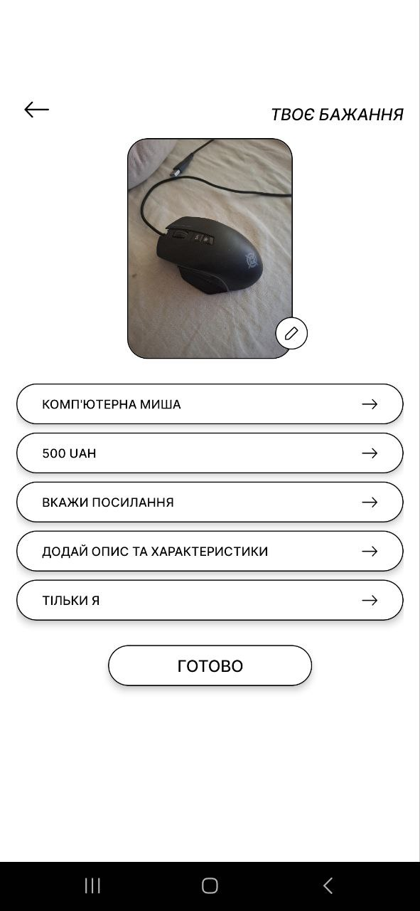
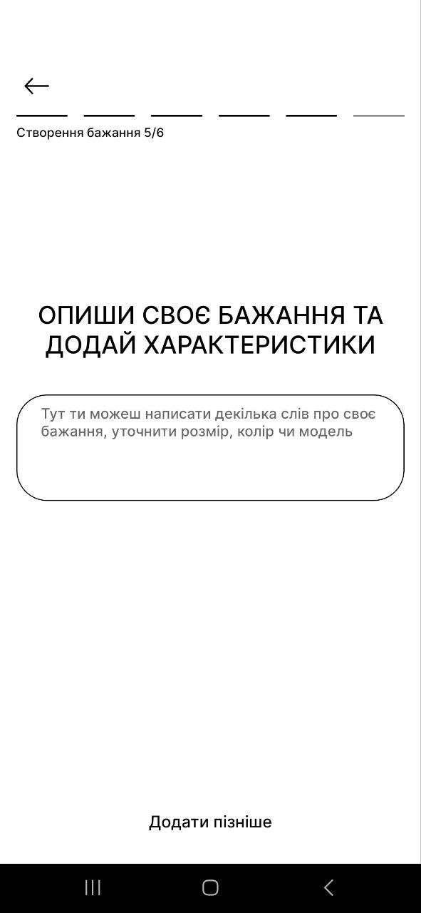

Slide 25
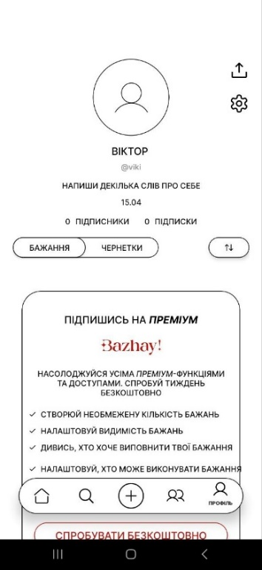
Профіль користувача

Slide 26
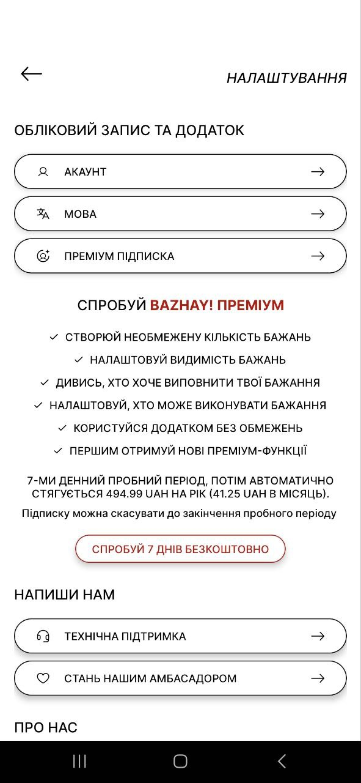
Сторінка налаштувань

Slide 27
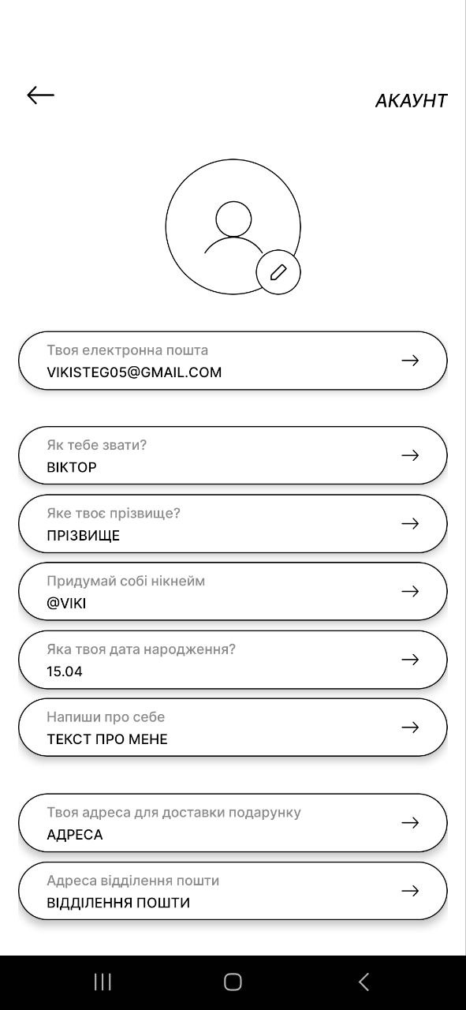
Сторінка редагування профілю

Slide 28
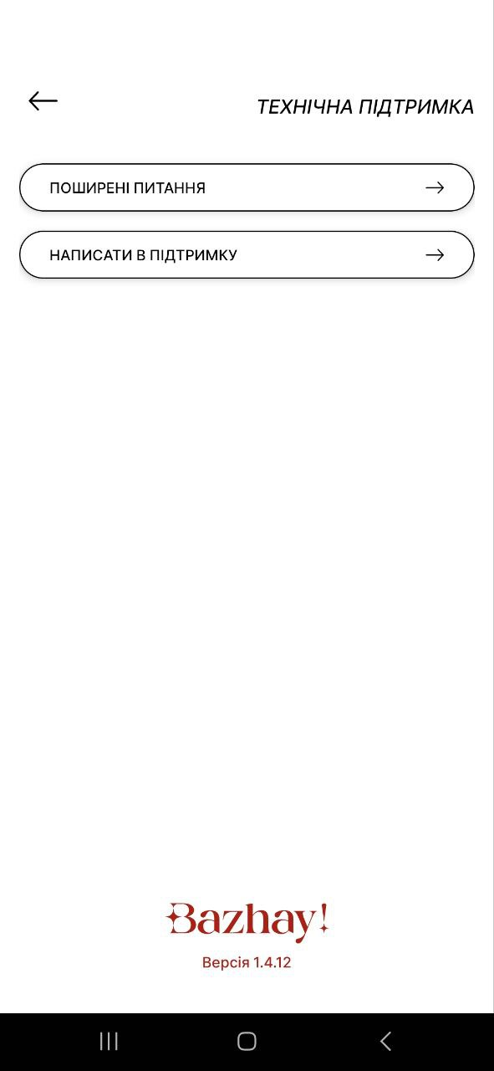
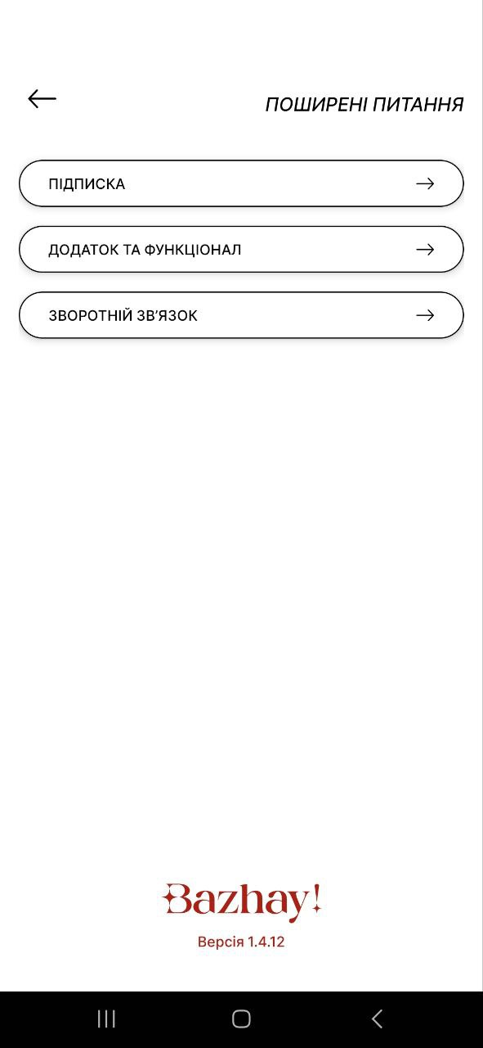
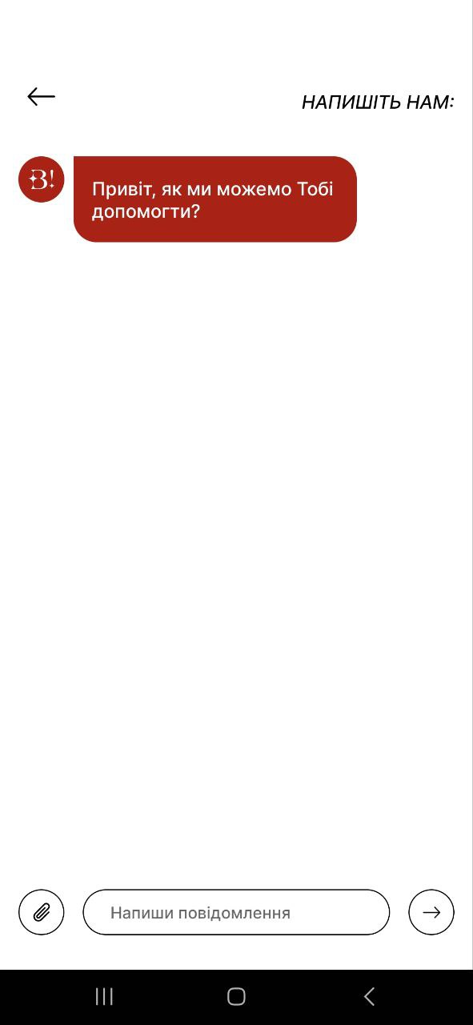
Сторінки технічної підтримки

Slide 29
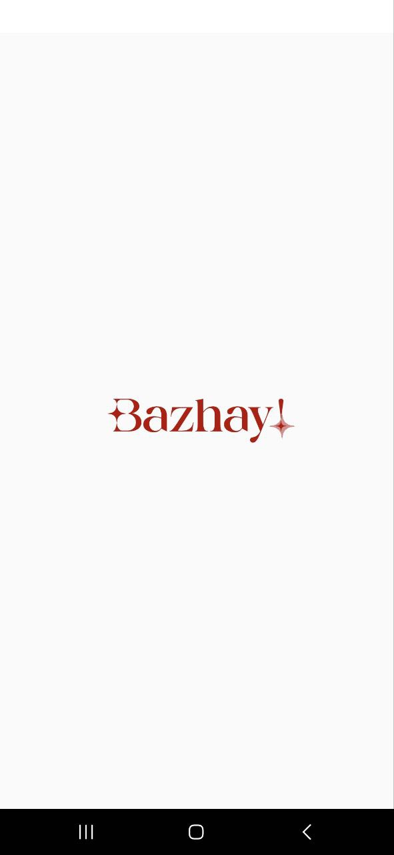


Анімація логотипу

Slide 30
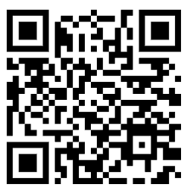
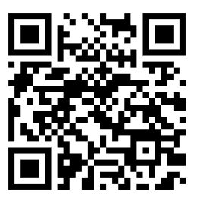
Отримані результати
У результаті виконання курсової роботи було розроблено та впроваджено клієнтську частину мобільного додатку «BAZHAY!», який реалізує повноцінний функціонал для створення, перегляду, резервування та дарування бажань.
«BAZHAY!» в App Store
«BAZHAY!» в Play Market

Slide 31
Використані джерела
https://reactnative.dev/ - офіційна документація фреймворку React Native.
https://expo.dev/ - офіційний веб-сайт середовища Expo.
https://firebase.google.com/ - офіційний веб-сайт Google Firebase.
https://www.django-rest-framework.org/ - офіційний веб-сайт фреймворку Django REST.
https://www.postgresql.org/ - офіційний веб-сайт PostgreSQL.
https://redis.io/ - офіційний веб-сайт Redis.
https://www.apple.com/app-store/ - платформа App Store.
https://play.google.com/ - платформа Google Play.
https://firebase.google.com/docs/analytics - офіційна документація Firebase Analytics.
https://reactnavigation.org/ - офіційна документація бібліотеки React Navigation.
https://docs.expo.dev/versions/latest/sdk/async-storage/ - документація бібліотеки AsyncStorage.
http://formik.org/docs/guides/react-native - офіційна документація бібліотеки Formik в поєднанні з React Native.
https://www.npmjs.com/package/yup - бібліотека Yup.
https://github.com/DylanVann/react-native-fast-image - репозиторій бібліотеки React Native Fast Image.
https://docs.swmansion.com/react-native-reanimated/ - документація бібліотеки React Native Reanimated.
https://react.dev/reference/react/useContext - документація по хуку useContext.
https://developer.mozilla.org/en-US/docs/Web/API/XMLHttpRequest - документація по XMLHttpRequest.
https://play.google.com/store/apps/details?id=com.ivanfranco.BAZHAYRN&hl=uk – додаток «BAZHAY!» на платформі Google Play.
https://apps.apple.com/ua/app/bazhay/id6737126307 - додаток «BAZHAY!» на платформі App Store.

Slide 32
Дякую за увагу! Готовий відповісти на Ваші питання.

